Slide 1
Новогодний сувенир в бокале
Выполнила: ученица 8 «б» кл.
Богатова Елена
МБОУ «Школа №41»
ФИО руководителя:
Рябчун Татьяна Юрьевна
2018год

Slide 2
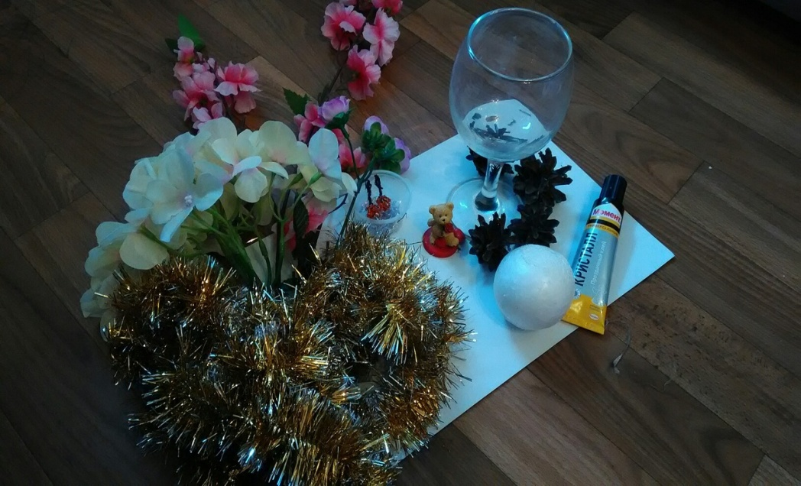
Материалы
Пенопласт в форме шара
Цветы искусственные, шишки(декор)
Маленькая игрушка
Мишура(новогодняя)
Супер-клей
Картон
Бокал

Slide 3
Ход работы
Изготавливаем картонную основу
композиции:
бокал положить на картон и обвести горлышко бокала
вырезать круг из картона
наклеить маленькую
игрушку на картон

Slide 4
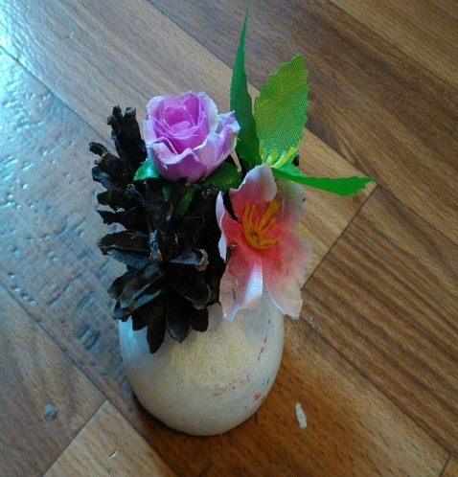
Ход работы
Декорируем пенопластовый шар шишками, искусственными цветами
( используя супер-клей)

Slide 5
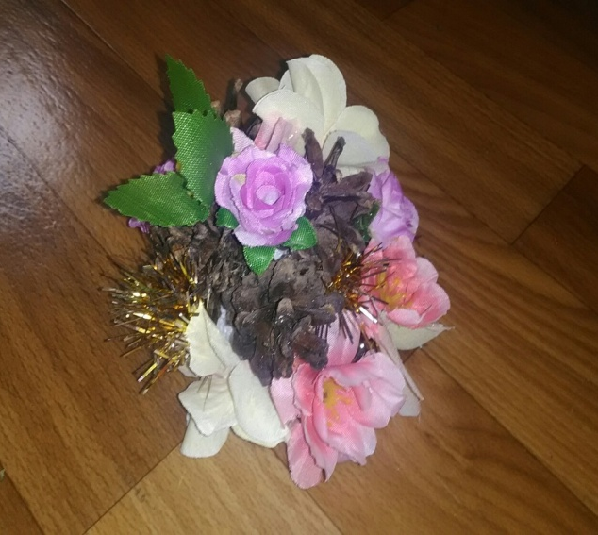
Ход работы
Канцелярским ножом отрезаем
нижнюю часть шара (половину)
Дополняем композицию елочной
мишурой

Slide 6
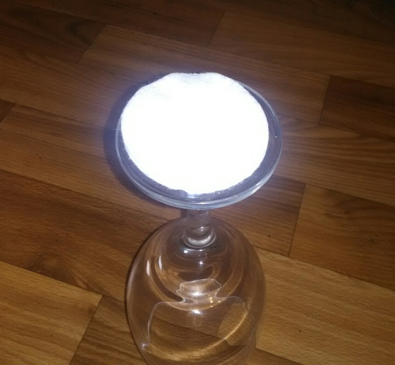
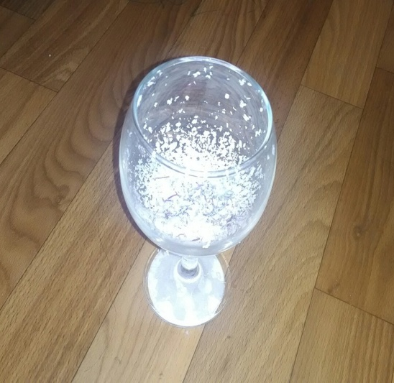
Ход работы
Оформляем бокал:
ватный диск наклеить на бокал
вторую половину пенопластового шара натереть на терке(искусственный снег)
полученный снег положить в бокал

Slide 7
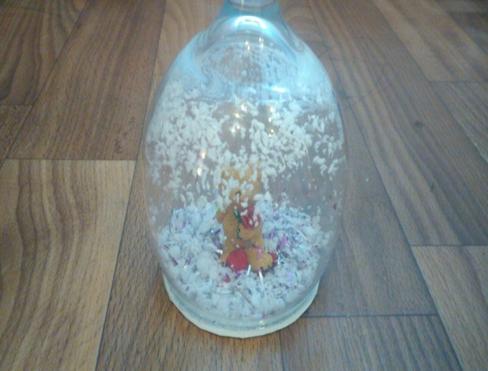
Ход работы
Картонную основу с игрушкой
приклеить на горлышко бокала

Slide 8
Ход работы
Пенопластовый шар с декором
приклеить на горлышко бокала
Работа готова!

